Slide 1

第三章作业思路讲解
作业1
关于卷积计算：
直接套用卷积计算公式，可参见课件中算例
Matlab函数：
一维卷积计算 conv(p,q)
二维卷积计算 conv2(a,b)
卷积计算结果维数：
一维
二维

Slide 2
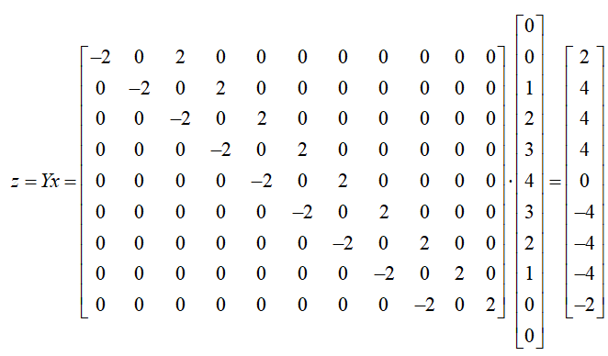
第三章作业思路讲解
作业2
线性时不变系统：
可叠加性、伸缩性、时不变性
卷积运算的矩阵形式：
稀疏性
循环性

Slide 3
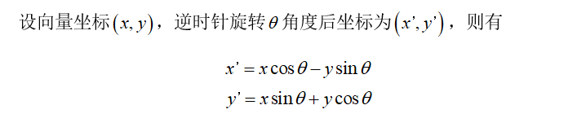
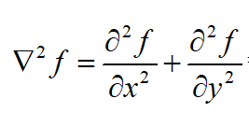
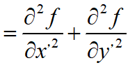
第三章作业思路讲解
作业3
拉普拉斯算子旋转不变性证明：
证明
即可

Slide 4
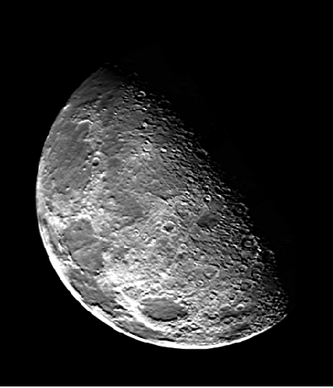
第三章作业思路讲解
作业4
Sobel算子数学表达式：
增强算法：
将提取出来的边缘信息叠加在原图像上
增强程度可利用系数进行调整

Slide 5
第三章作业思路讲解
作业5
中值计算：
思考累积分布概率对应物理意义
考虑两种情况: 中值为数组中的某一个数，如[1 2 3 4 5]
中值为数组中两个数的均值，如[1 2 3 4 5 6]
均值计算：
灰度值 × 对应的归一化直方图概率密度分布

